Slide 1
Woorden 6.7
Spreekwoorden en uitdrukking uit de oudheid

Slide 2
Aan het einde van deze les weet je
De betekenis van de woorden uit deze paragraaf
Een aantal spreekwoorden/uitdrukkingen uit klassieke oudheid.

Slide 3
Wat gaan we doen
Uitleg theorie (5-10m)
Maken opdracht 1 t/m 7 paragraaf 6.7
Samenvatting maken/aanvullen paragrafen 1.7 t/m 5.7 (30m)

Slide 4
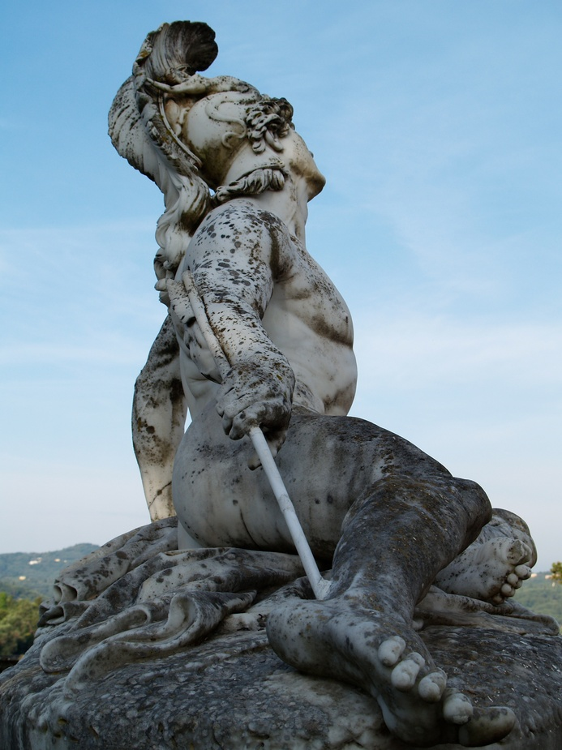
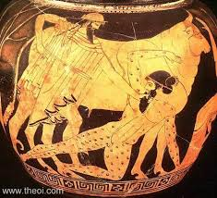
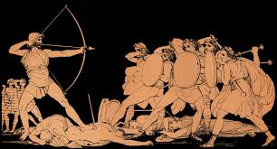
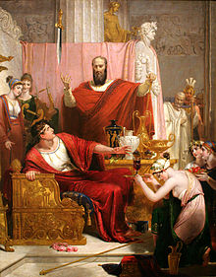
Grieks mythen
Odyssee
‘Iets met Argusogen bekijken.’
‘Daar zit zijn achilleshiel’
‘Hem hangt het zwaard van Damocles boven het hoofd

Slide 5
Verspreiding Van het Latijn
Latijn is een heel belangrijk taal geweest> taal van de wetenschap/godsdienst (rooms-katholieke kerk)
Ter vergelijk: Latijn was (16de 17de eeuw) net zo belangrijk als Engels nu!

Slide 6
Woorden uit het latijn
In Nederland woonde de Germanen
Toch veel woorden met Latijnse afkomst:
Cum laude=
met veel lof/eer
Veni/vedi/vice=
ik kwam, ik zag, ik overwon
Carpe diem=
pluk de dag
Moderne variant=YOLO (YouOnlyLiveOnce)

Slide 7
Aan het werk/huiswerk
Maak de opdrachten 1 t/m 7 van paragraaf 6.7 op blz 251/252
Samenvatting maken/aanvullen paragrafen 1.7 t/m 5.7
Succes!!

